Slide 1
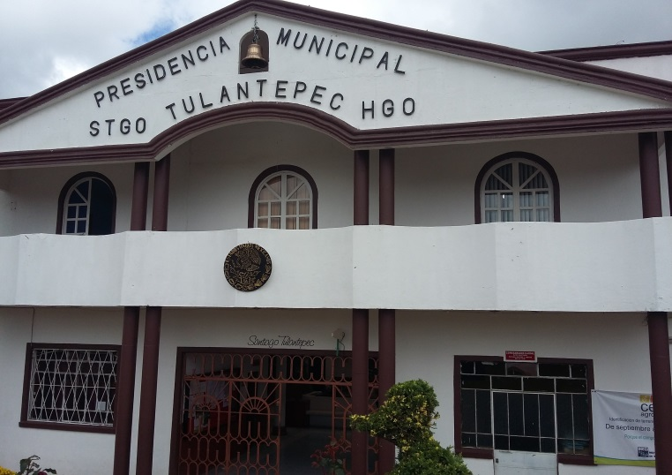
SANEAMIENTO PARA LA SALUD
XXIII Reunión Nacional
Red Mexicana de Municipios por la Salud
SANTIAGO TULANTEPEC DE LUGO GUERRERO HIDALGO
ING. PAOLA JAZMIN DOMINGUEZ OLMEDO

Slide 2
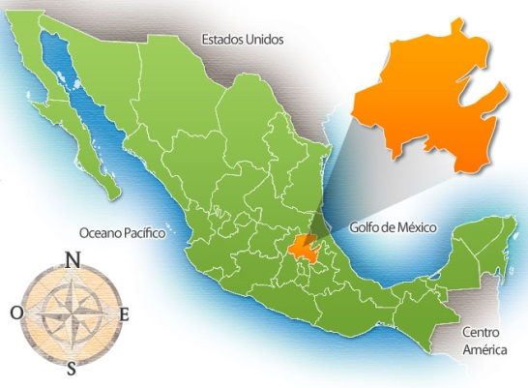
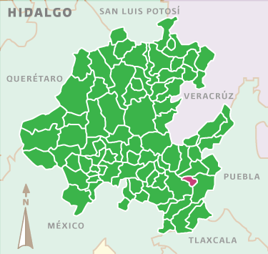
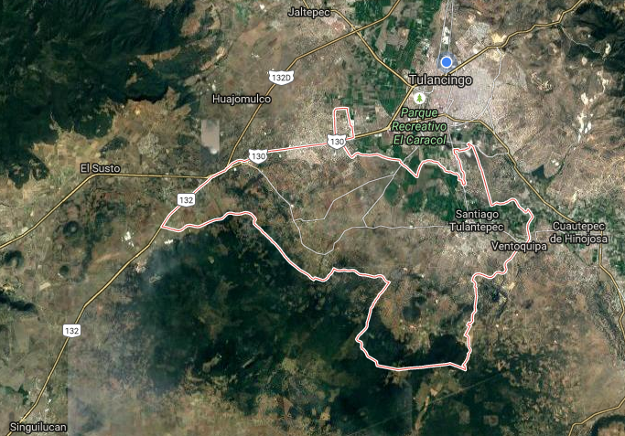
ASPECTOS GENERALES
El Municipio de Santiago Tulantepec, Hidalgo,
cuenta con una población de 37,292 habitantes,
dentro de un territorio de 64.27 kilómetros cuadrados y
27 localidades con más de
70,000 viviendas.

Slide 3
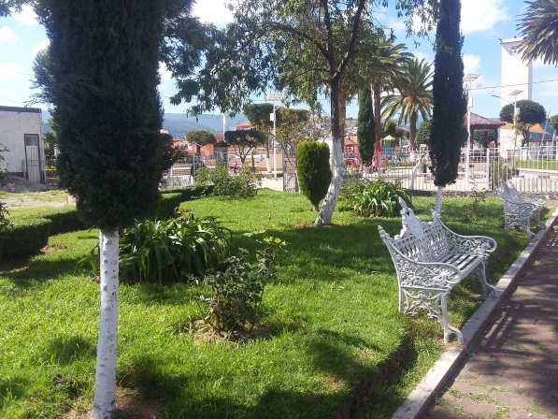
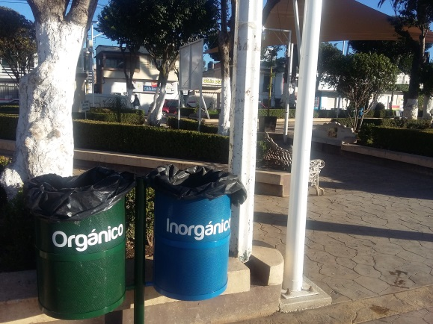
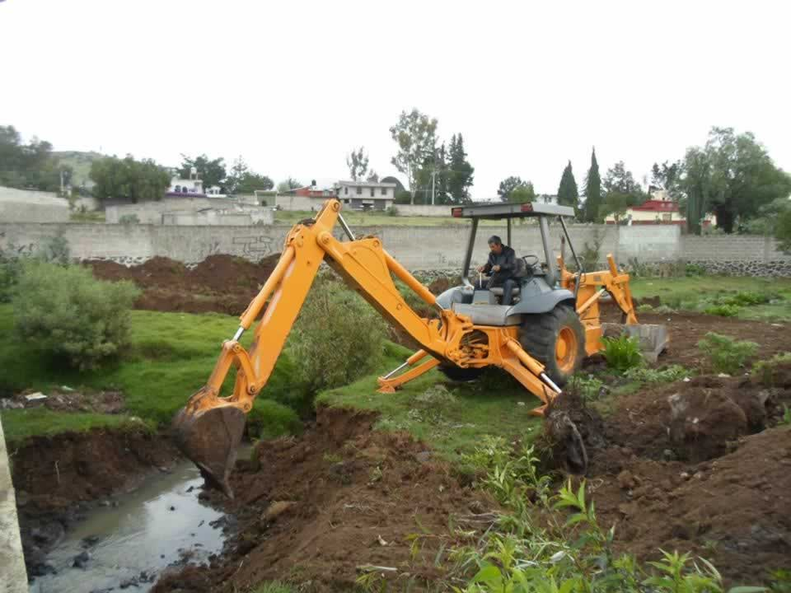
OBJETIVO
Los servicios básicos del municipio son el
eje central de una buena salud,
es por ello que debemos ofrecer servicios
de calidad como: agua potable, drenaje, recolección
de residuos sólidos, control de plagas
y vectores, y limpieza de calles.

Slide 4
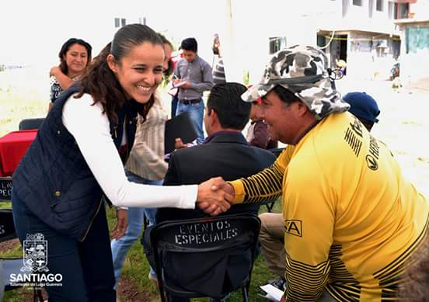
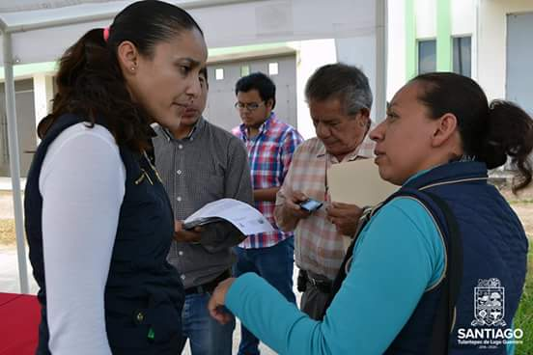
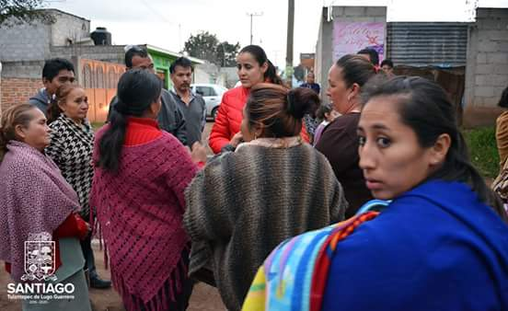
ACCIONES
Con el fin de cumplir los objetivos,
es necesario trabajar en las diferentes acciones
de Saneamiento Básico para poder brindar un
entorno saludable, además de promover medidas preventivas
en beneficio de la salud de la
población.

Slide 5
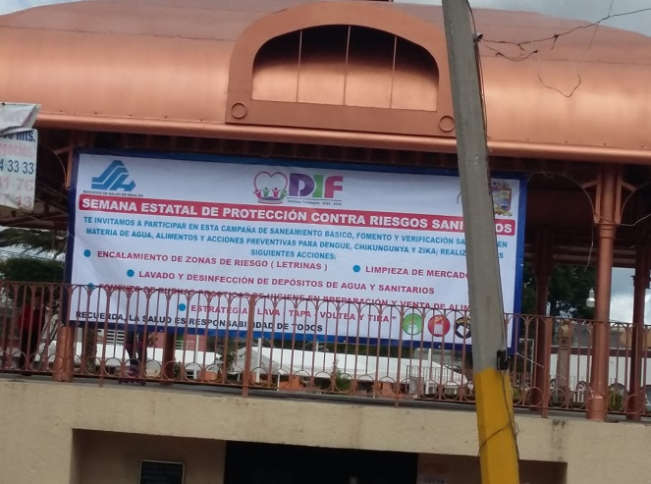
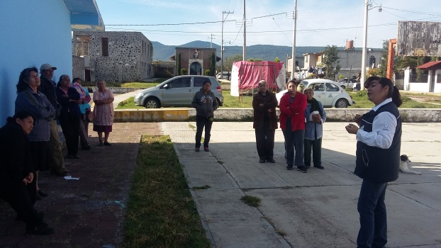
En el mes de Octubre se realizaron
actividades en el marco de la 24ª
Semana de Protección Contra Riesgos Sanitarios, donde
iniciamos dando difusión a esta campaña colocando
lonas, haciendo perifoneo en diversas localidades,
brindando capacitación a locatarios del mercado
y padres de familia sobre las acciones a realizar.

Slide 6
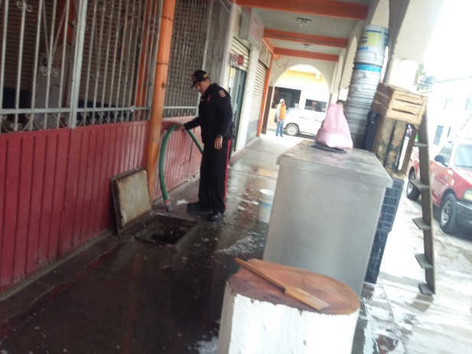
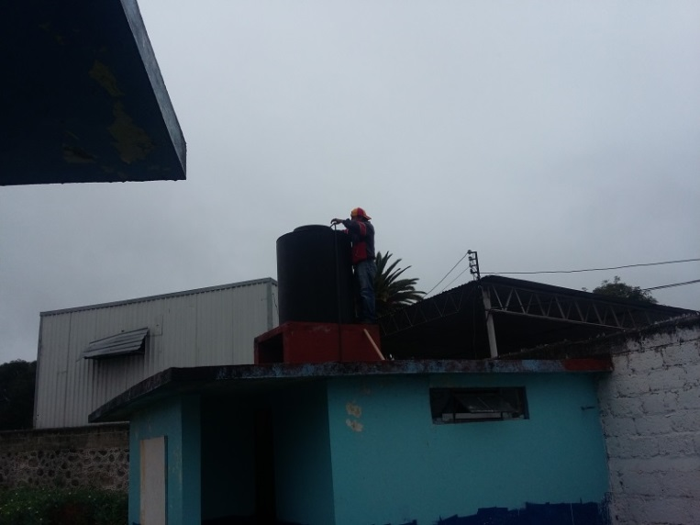
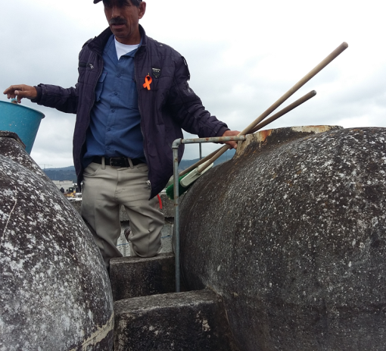
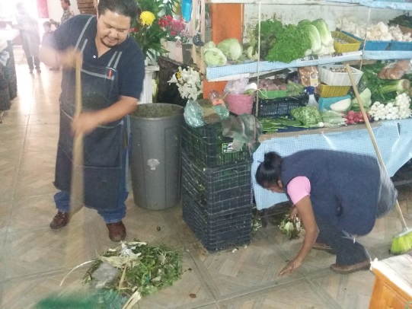
Dentro de dichas acciones tenemos el lavado
y desinfección de tinacos y cisternas, donde
participó presidencia municipal, sistema DIF, espacios alimentarios,
CAIC, primaria CONAFE y el mercado municipal,
este último con apoyo de protección civil
realizó limpieza general de sus instalaciones.

Slide 7
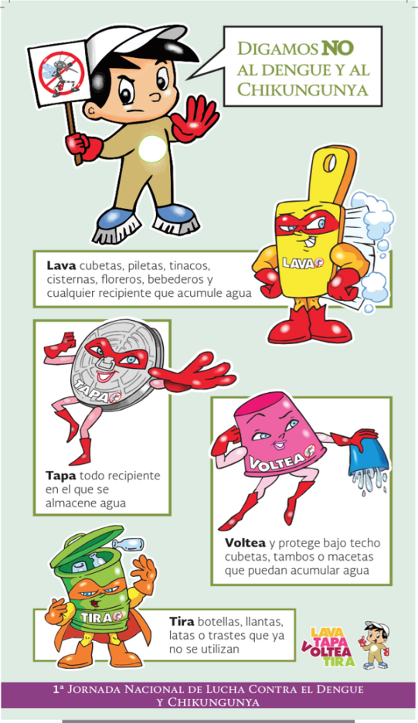
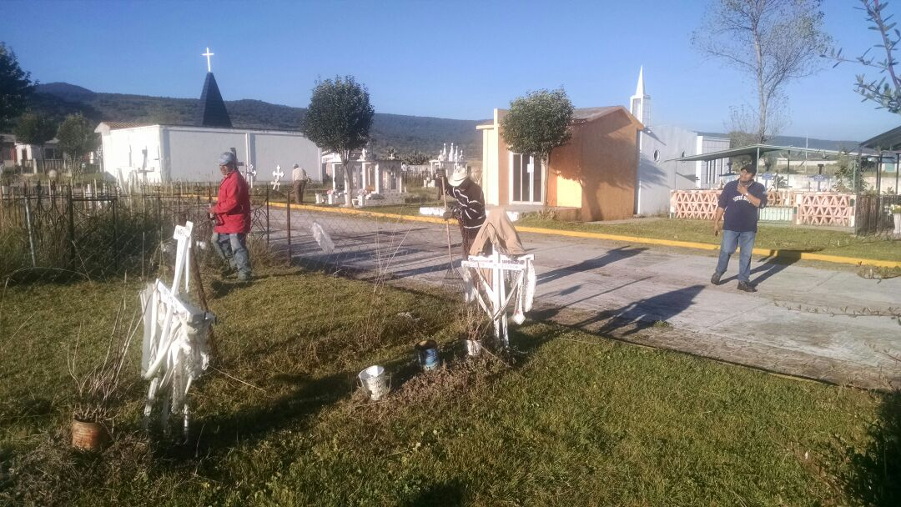
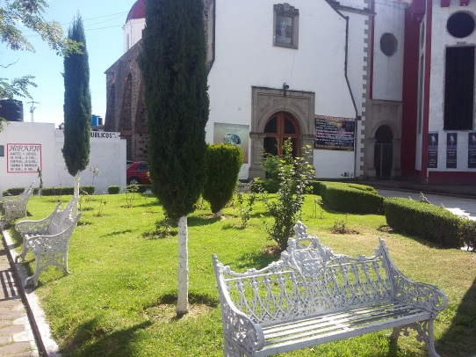
Con el fin de evitar la propagación
de enfermedades transmitidas por vectores, además de
fomentar la campaña “Lava-Tapa-Voltea-Tira”,
se realiza limpieza continua a parques y
jardines de nuestro municipio, así como también
a las instalaciones del Panteón Municipal

Slide 8
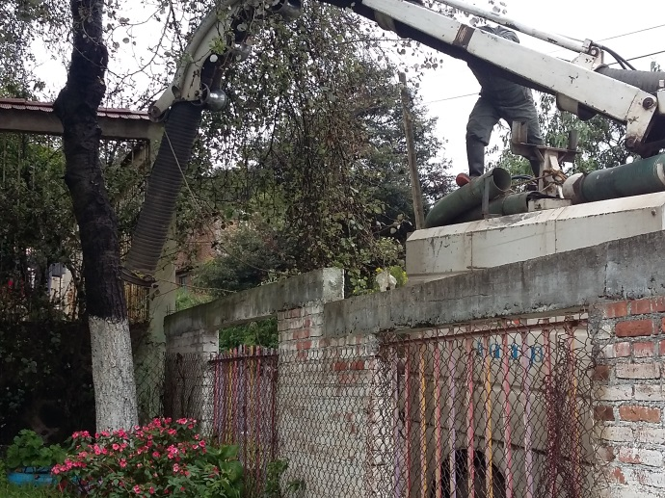
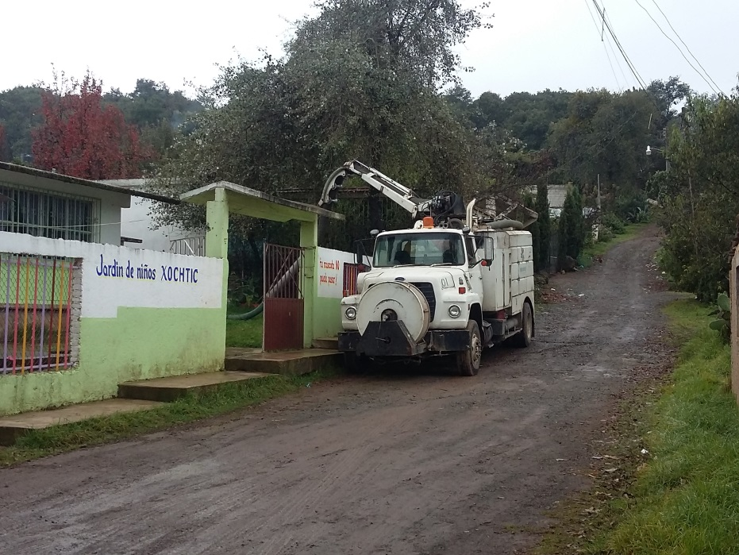
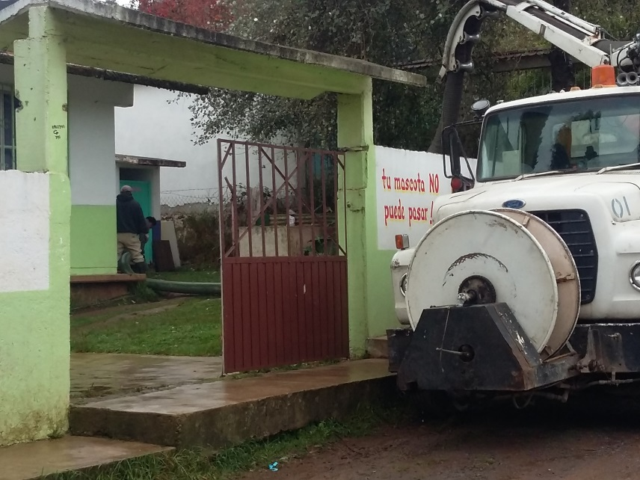
En las colonias Paxtepec, Tulipanes y Romeros se
brinda apoyo para drenar con vàctor a
escuelas y casas habitación que aún no
cuentan con el servicio de drenaje, de
3 a 4 veces por año.

Slide 9
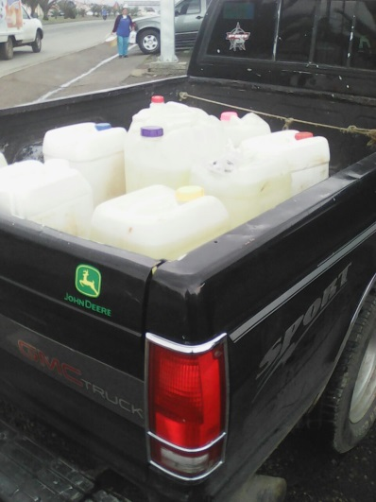
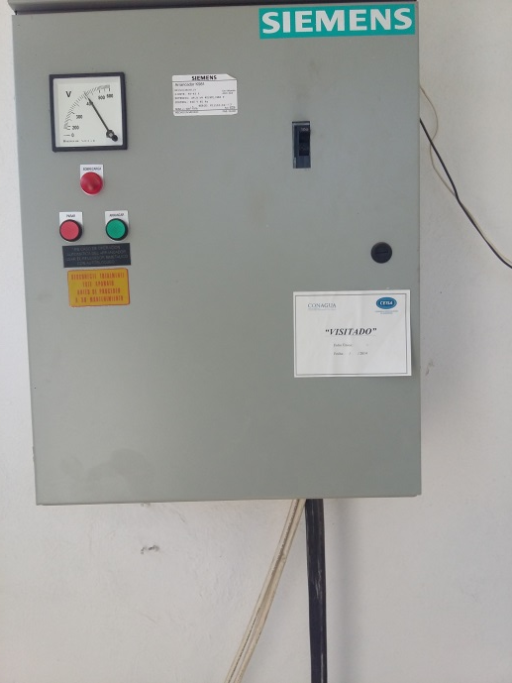
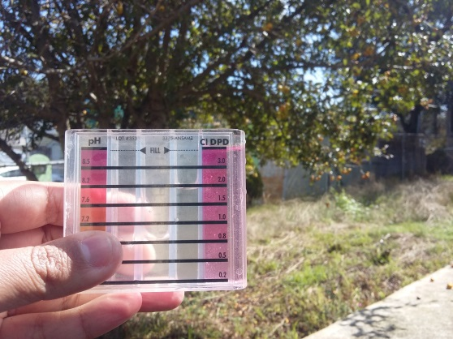
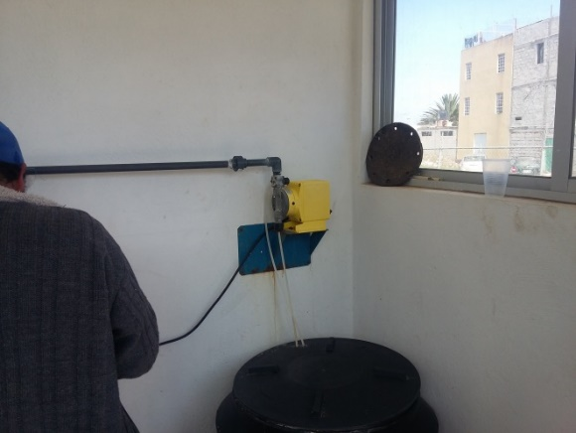
En el tema de agua potable,
el Municipio cuenta con una red de
abastecimiento, la cual cumple con los niveles
óptimos de cloración, según la NOM-127.

Slide 10
11 Fuentes de abastecimientos
MÉTODO DE DESINFECCIÓN
COBERTURA APROXIMADA (NO DE HABITANTES)
VENTOQUIPA
Hipoclorito de sodio y gas cloro
13612
CHICHIPILCO
Hipoclorito de sodio
2608
TILHUACAN
5 Manantiales
392
ALTEPEMILIA
Hipoclorito de calcio
140
EL SALADO
320
Plan de Ayala
2532
6 Pozos
Habitacionales
Hipoclorito de sodio
3492
Arboledas
3492
San Jose
2472
Romeros
5588
La Joya
Hipoclorito de sodio y gas cloro
5628
Total
37,276

Slide 11
COBERTURA DE ABASTECIMIENTO
MANANTIALES 46 %
POZOS 54 %
HABITACIONALES 9.50 %
SAN JOSÉ 6.5 %
CHICHIPILCO 7%
ALTEPEMILA 0.40 %
PLAN DE AYALA 6.70 %
ARBOLEDAS 9.5 %
VENTOQUIPA 36.50 %
TILHUACAN 1 %
ROMEROS 15 %
LA JOYA 7 %
EL SALADO 0.90 %

Slide 12
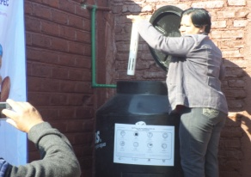
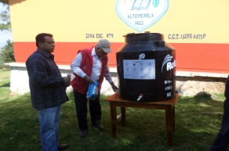
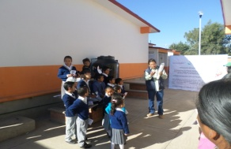
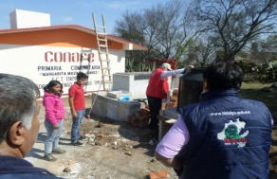
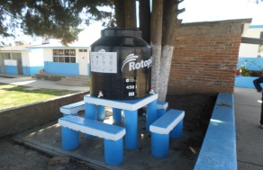
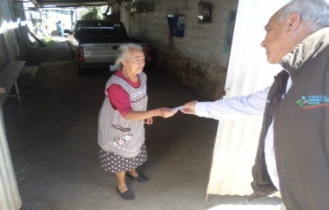
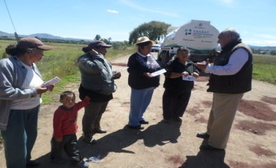
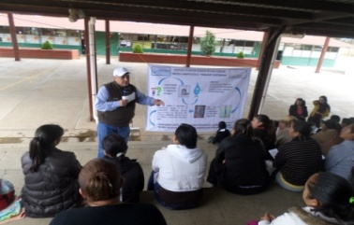
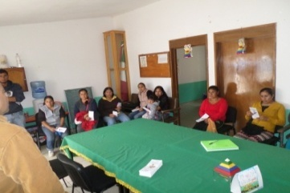
Acciones de Saneamiento
DENTRO DEL PROGRAMA DE AGUA LIMPIA SE HIZO ENTREGA DE 5 BEBEDEROS ESCOLARES, SIENDO BENEFICIADAS LAS ESCUELAS PRIMARIAS:
Gral. Felipe Angeles
Augusto Compte
Curso Comunitario
San Pedro Huatengo
Profr. Rafael Ramirez
PLATICAS COMUNITARIAS SOBRE LA IMPORTANCIA DE LA LIMPIEZA Y DESINFECCIÒN DE SUS TINACOS Y CISTERNAS:
San Miguel huatengo
Los Romeros
Paxtepec

Slide 13
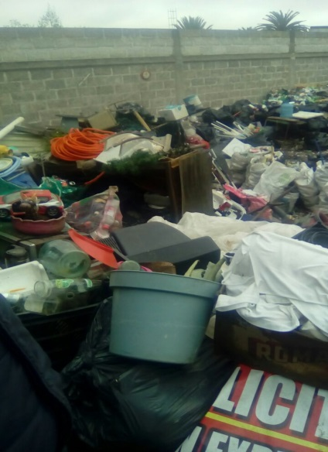
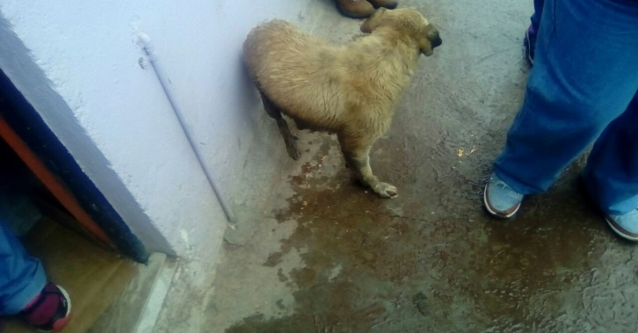
Ecología realiza acciones de control de plaga
canina con un promedio de 15 perros
por semana; maneja brigadas de esterilización de
mascotas 2 veces por año y brinda
el servicio de recolección de residuos sólidos
urbanos con un total de 100 toneladas
por semana.

Slide 14
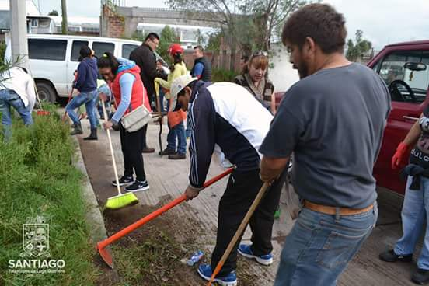
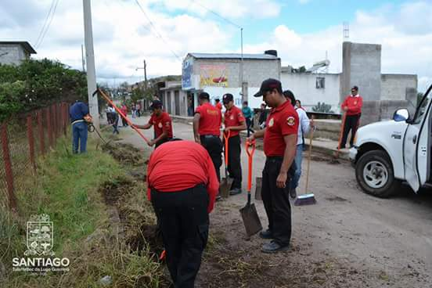
La administración está comprometida con brindar un
medio ambiente más saludable, por lo que
se realizan brigadas de limpieza en
calles de las diferentes colonias del municipio
en conjunto con personal de presidencia.

Slide 15
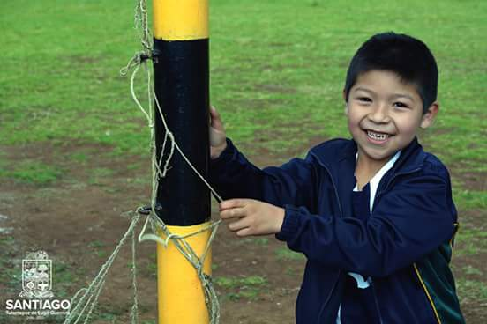
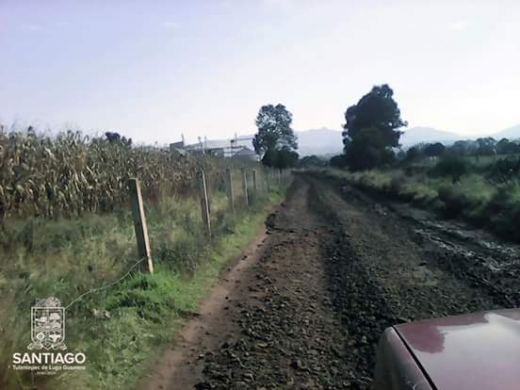
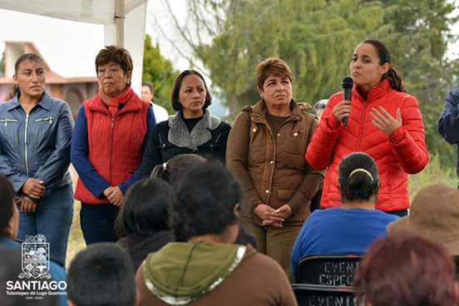
CONCLUSIONES…
El municipio se encuentra trabajando en acciones que brinden un medio ambiente más saludable, manteniendo jornadas continuas y atendiendo las necesidades de la población.

Slide 16
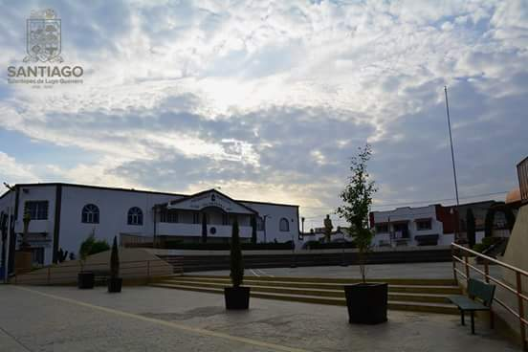
GRACIAS

